Slide 1
Tema 3: Mätning av temperatur, tryck och flöde, respiration och ämnesomsättning
Föreläsare: Petter Holmlund & Sara Qvarlander
DEL 2

Slide 2
Tema 3
Moment 1:
Mätteknik
Temperaturmätningar
Moment 3:
Respiration
Moment 2:
Tryckmätningar
Blodflödesmätningar
Moment 4:
Ämnesomsättningen

Slide 3
Innehåll
Tryck
Specialtillämpning: Intrakraniellt tryck
Blodflöde
Titta lite extra på Ultraljud
Bildexempel
Tillämpningar
Ny metod: MRI (blod- och CSF-flöde)
Bildexempel
Tillämpningar
Numeriska tryck- och flödessimuleringar
Baserat på person-specifika data från t.ex. ultraljud eller MRI

Slide 4
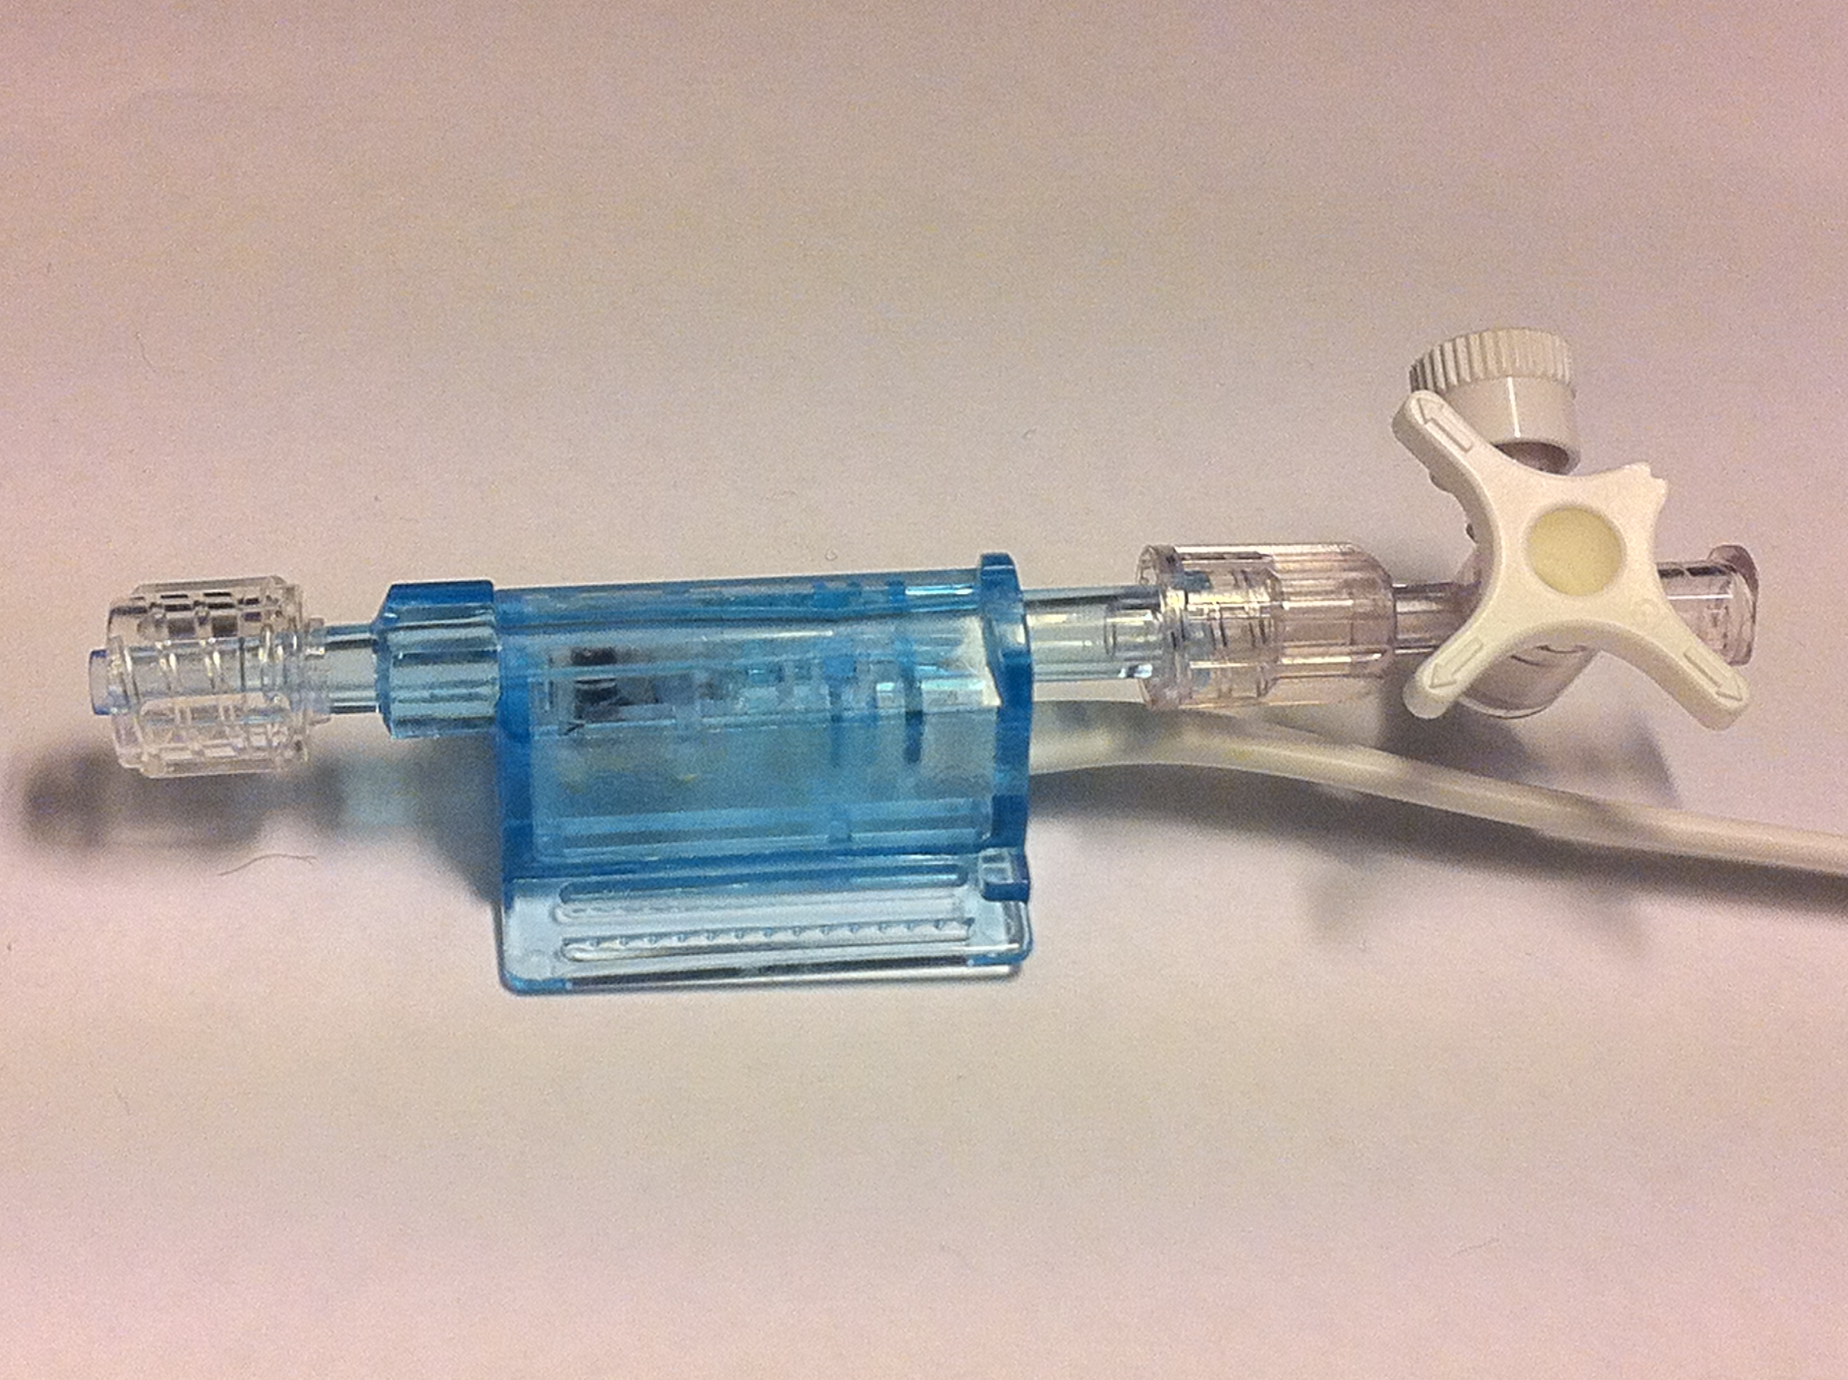
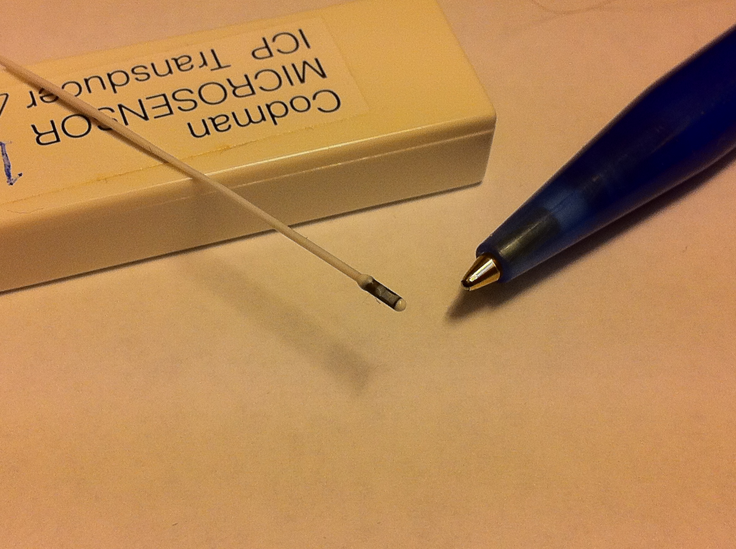
Intrakraniellt tryck
Lumbalpunktion
Införande av nål i CSF-utrymmet i ländryggen
Anslut nålen till ett vätskekatetersystem
Sensorplacering viktig (nollning, referensnivå)
Intrakraniella sensorer
Kateterspetsgivare som sätts in intrakraniellt
Mäter direkt där sensorn sitter
Kan monitorera ICP under en längre tid på detta sätt
Notes:
Membrangivare som kopplas till ett vätskekatetersystem
Nämn kroppsposition, vilket gör att LP måste korrigeras om inte referensnivån är korrekt. Drift kan uppstå (tror jag) och sensorn kan då nollas om
Referens är I hividet: hörselgången eller foramen of monro
Andra sensorn svår att omkalibrera men ger direkt respons och ingen skillnad för olika frekvenser
CSF-trycket svänger med några mmHg och har ca 1Hz utöver andningsförändringar 0.25 Hz och mera kanske.

Slide 5
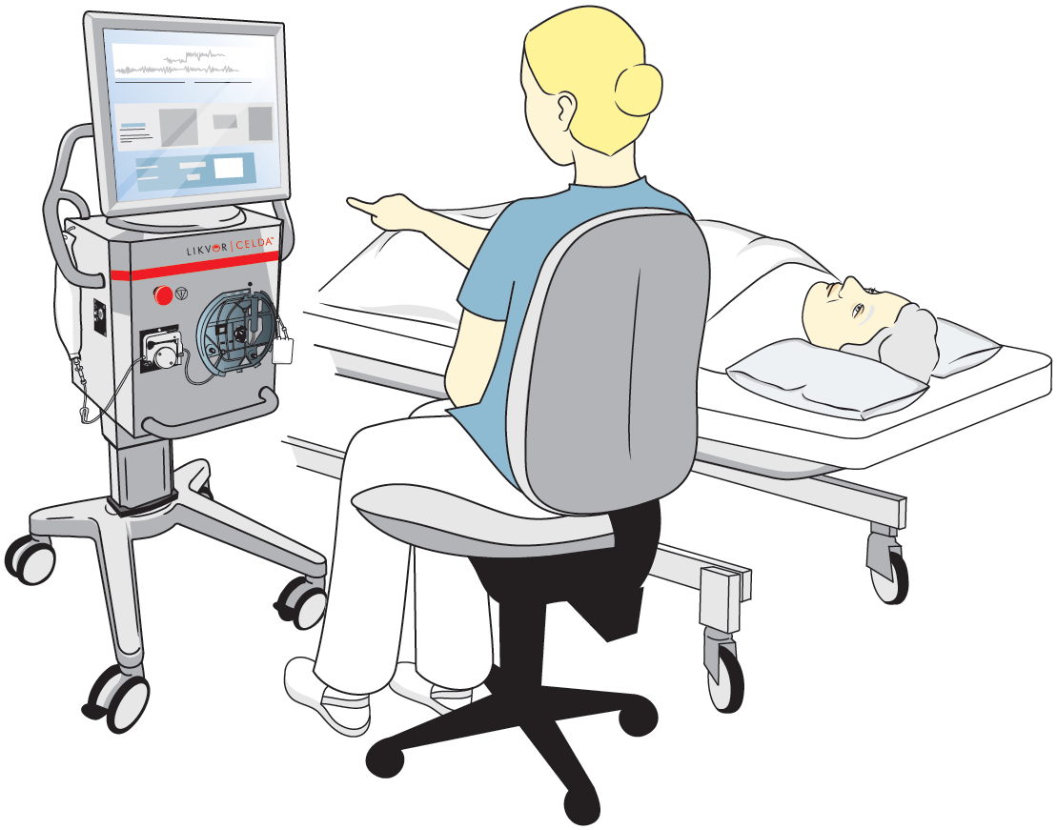
Lumbal-infusion
Infusionsprotokoll
Två nålar används, en för tryckmätning och en för själva infusionen
Pumpar in vätska och mäter tryckresponsen
Via matematisk modellering kan man beräkna om vätskan absorberas normalt i kroppen
Absorption av vätskan kan vara påverkad vid sjukdomen hydrocefalus
CELDA lumbar pressure measurement apparatus (Likvor, Umeå, Sweden)

Slide 6
Tillämpningar intrakraniellt tryck
Monitorering vid traumatisk hjärnskada (TBI)
Diagnosticering av Idiopatisk intrakraniell hypertension (IIH)
ICP föreslås också kunna vara en komponent i glaukom¹ och de synrubbningar som drabbar astronauter under längre vistelser i tyngdlöshet²
Bestämning av CSF-systemets egenskaper (t.ex. hydrocefalus)
1: Jonas et al., Progress in retinal and eye research, 2015.
2: Mader et al., Ophthalmology, 2011.

Slide 7
Blodflöden Ultraljud
Bygger på reflektion
Skickar in ultraljudspulser som får studsa tillbaka till proben/sensorn
Tiden mellan utsänd och reflekterad puls är det som mäts (hastigheten i kroppens vävnader ligger i medel på 1540 m/s)
Dynamisk undersökning
Ger flödeshastigheter i realtid

Slide 8
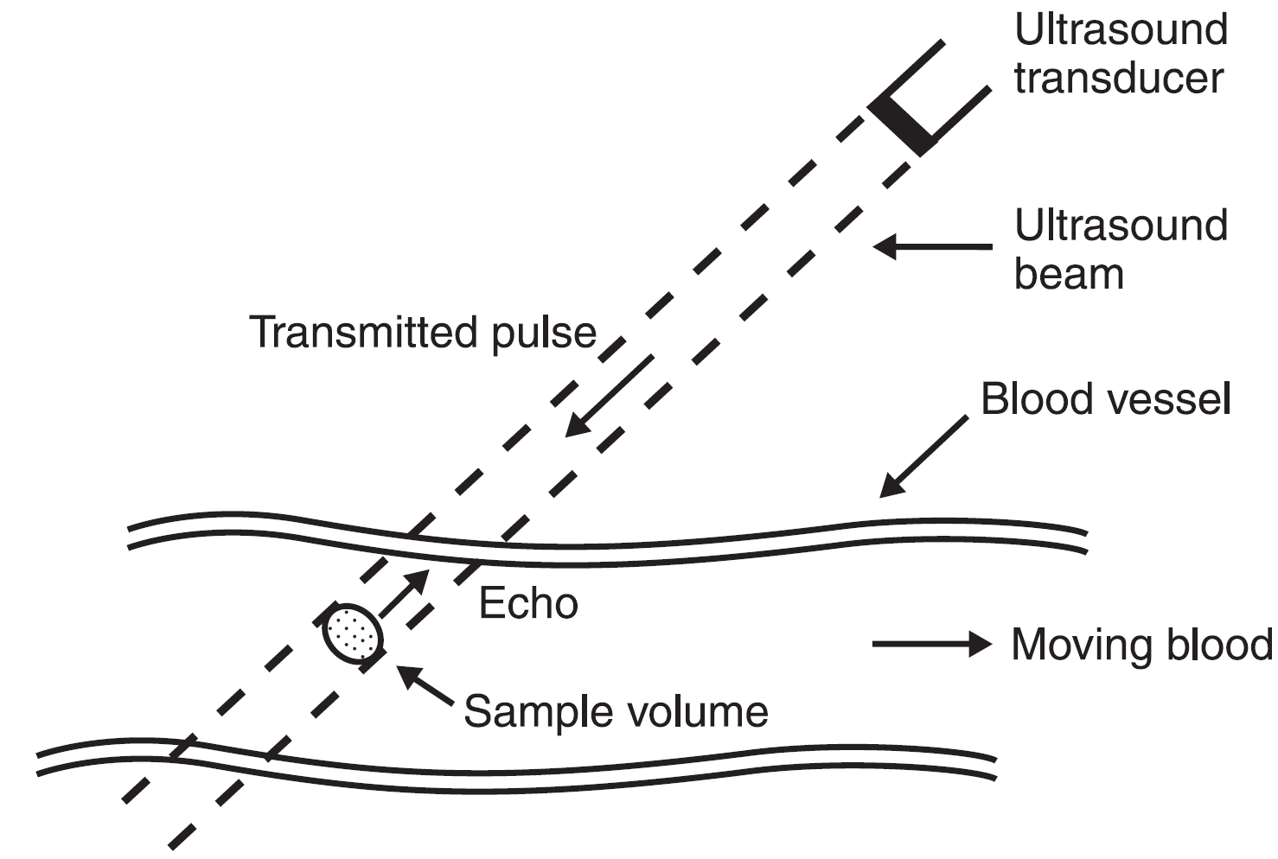
Blodflöden Ultraljud
Mäter blodflödeshastigheter med hjälp av doppler-effekten
Notes:
Blodflödeshastigheten direkt proportionell till dopplerskiftet

Slide 9
Blodflöden Ultraljud
Pulsad doppler
Tillåter positionsbestämning (hastighetsprofiler)
En sensor
Övre gräns för hastigheter man kan mäta korrekt (aliasing)
Kontinuerlig doppler
Kan mäta riktigt höga hastigheter
Ingen positionsinformation (reflektioner från alla djup samtidigt)
Två sensorer behövs
Notes:
Vet vi ljudhastighet (och tid, som vi mäter) så får vi sträckan

Slide 10
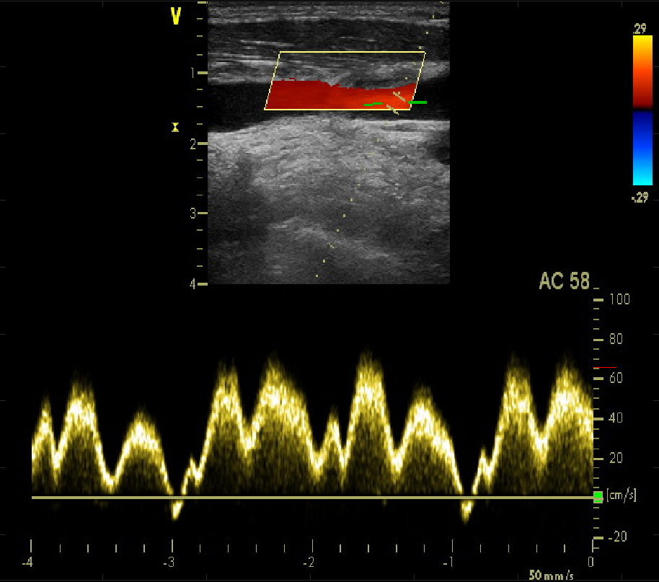
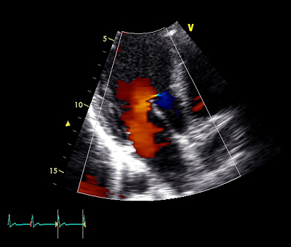
Blodflöden Ultraljud
Pulsed wave ultrasound
Colour doppler
Notes:
Sträckade gula linjen visar riktningen på doppler-strålen
De två gula sträcken visar i vilken punkt (vilken volym) vi mäter i.
Gröna sträcken är vilken riktning vi korrigerar vinkeln till.

Slide 11
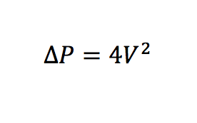
Blodflöden Ultraljud
Monitorera blodflöden till organen
Detektera ökat blodflöde (kan tyda på infektion)
Lokalisera blodproppar, t.ex. djup ventrombos, stenoser eller plack
Uppskatta stenosgrad baserat på hastigheten
Beräkna tryckfall över stenosen
Förenklad Bernoulli:

Slide 12
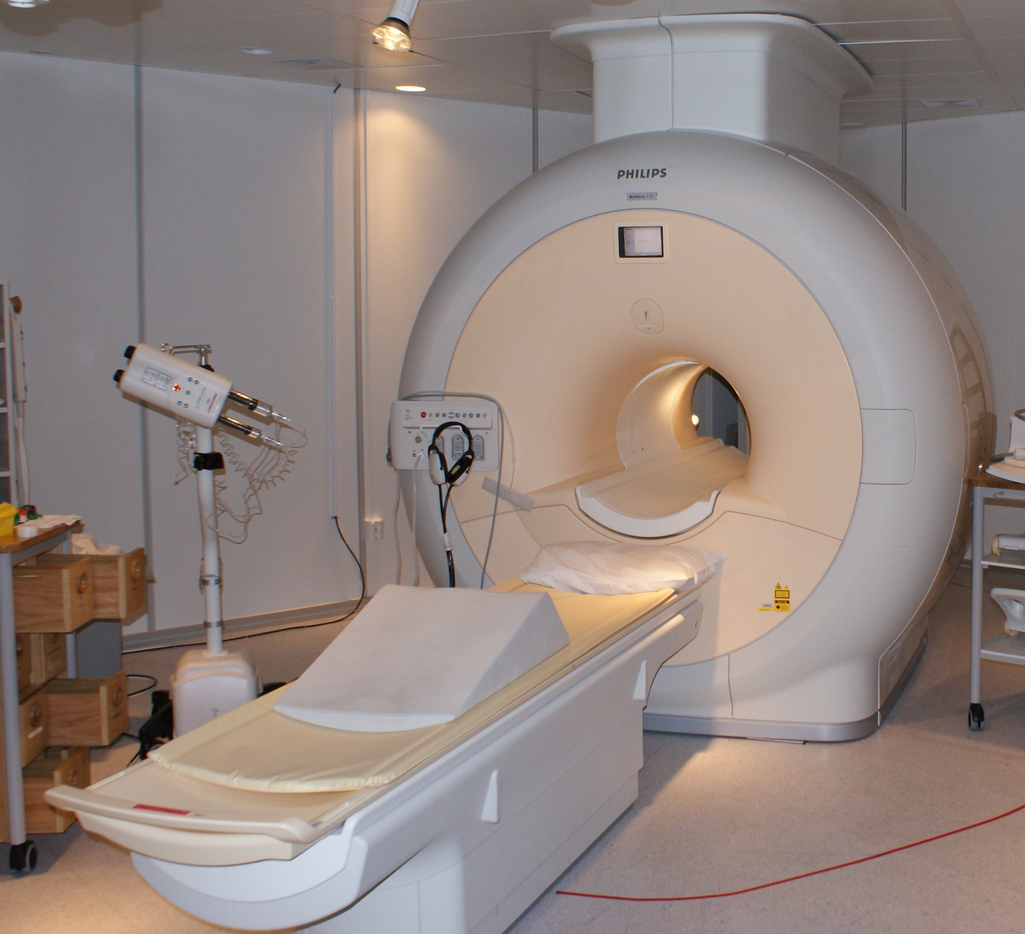
Magnetresonanstomografi (MRI)
Bygger på interaktioner mellan magnetiska fält och kärnspin
Väte har denna spin-egenskap vilket gör att vatten kan användas för avbildningen med MR
Manipulera det magnetiska moment som dessa spins genererar
Genom att applicera olika magnetfält över patienten så kan man styra momentets frekvens, fas och riktning
Flödeshastighetsmätningar med MRI kallas för phase contrast-MRI (PC-MRI)
1: This file is licensed under the Creative Commons Attribution 3.0 Unported license. Author: Jan Ainali. The image and a link to the license can be found at: https://commons.wikimedia.org/wiki/File:MRI-Philips.JPG
Notes:
Vatten ger en relativt stark signal och finns överallt i kroppen

Slide 13
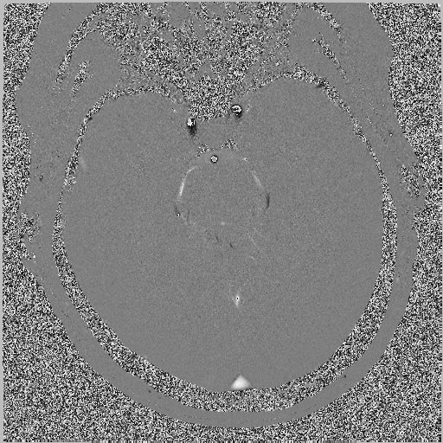
PCMRI
T.ex. blod- och CSF-flöden
Flödesriktning in och ut ur planet
Intensiteten reflekterar hastigheten
Specificera max-hastigheten (velocity encoding)
Aliasing
Notes:
Medelvärdesbildar över flera cykler (oftast hjärtcykler) för att få fram flödeshastigheter över tid

Slide 14
4D flow MRI

Slide 15
Tillämpningar MRI
Undersöka perfusion (blodgenomströmningen) till olika delar av hjärnan
Stroke, Alzheimers, INPH
Kollateralflöden
Pulsationseffekter i hjärnan (t.ex. kopplat till Alzheimers¹)
Undersöka blodflödesresponsen vid neurologisk aktivitet (funktionell MRI)
1: Rivera-Rivera, Journal of Cerebral Blood Flow and Metabolism, 2015.
Notes:
Utföra en uppgift och man detekterar de platser I hjärnan som aktiveras (t.ex. Genom ökat blodflöde till de regionerna)

Slide 16
Tillämpningar MRI
Kärlens hemodynamik
Förträngningar (inklusive mer detaljerade förändringar, som t.ex. turbulens¹)
Kollateralflöden
Hjärtats hemodynamik
Volymsförflyttningar mellan hjärtats hålrum
Bakåtriktade flöden
Klaffarnas funktion (t.ex. hemodynamiska markörer²)
1: Ha et al., Scientific reports, 2017.
2: Hassanabad et al., Journal of Magnetic resonance imaging, 2020.

Slide 17
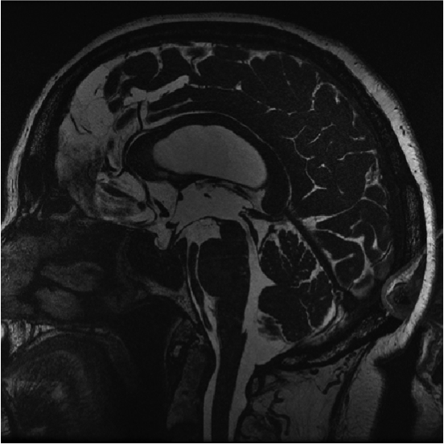
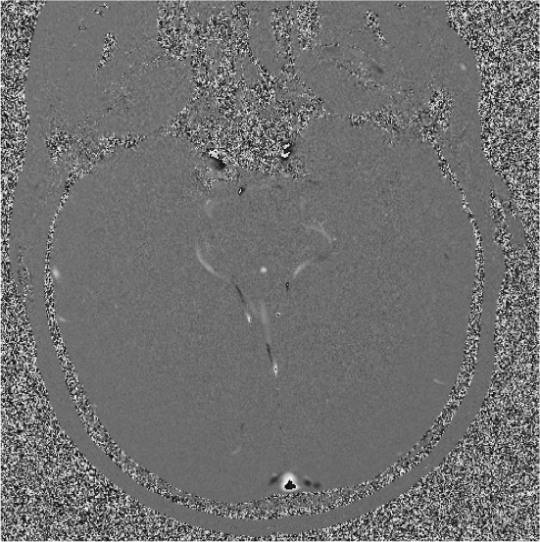
Numeriska tryck- och flödessimuleringar (CFD)
Strukturell bild
Hastighetsbild
+

Slide 18
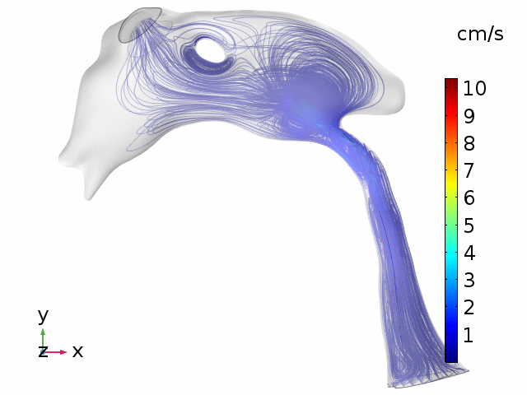
Numeriska tyck- och flödessimuleringar (CFD)

Slide 19
Tillämpningar CFD
Tryckbestämningar (blodkärl, hjärta, hjärna)
Avancerade flödesbeteenden
Turbulens
Kan kombineras med värmeberäkningar, partikel- eller kontrastspridning, etc.
Uppskatta storheter som inte går att mäta
Väggskjuvspänningar i kärlväggar

Slide 20
Tillämpningar CFD
Simuleringarna endast så bra som det data man baserar dem på

Slide 21
Slut

